Slide 1
2024年高级专业技术职务申报
信息化操作指南（填报篇）
网络信息中心
2024 年 9月

Slide 2

目 录
1
系统入口及流程图
2
申请表填写及外审确认
3
成果信息维护
4
使用支持

Slide 3
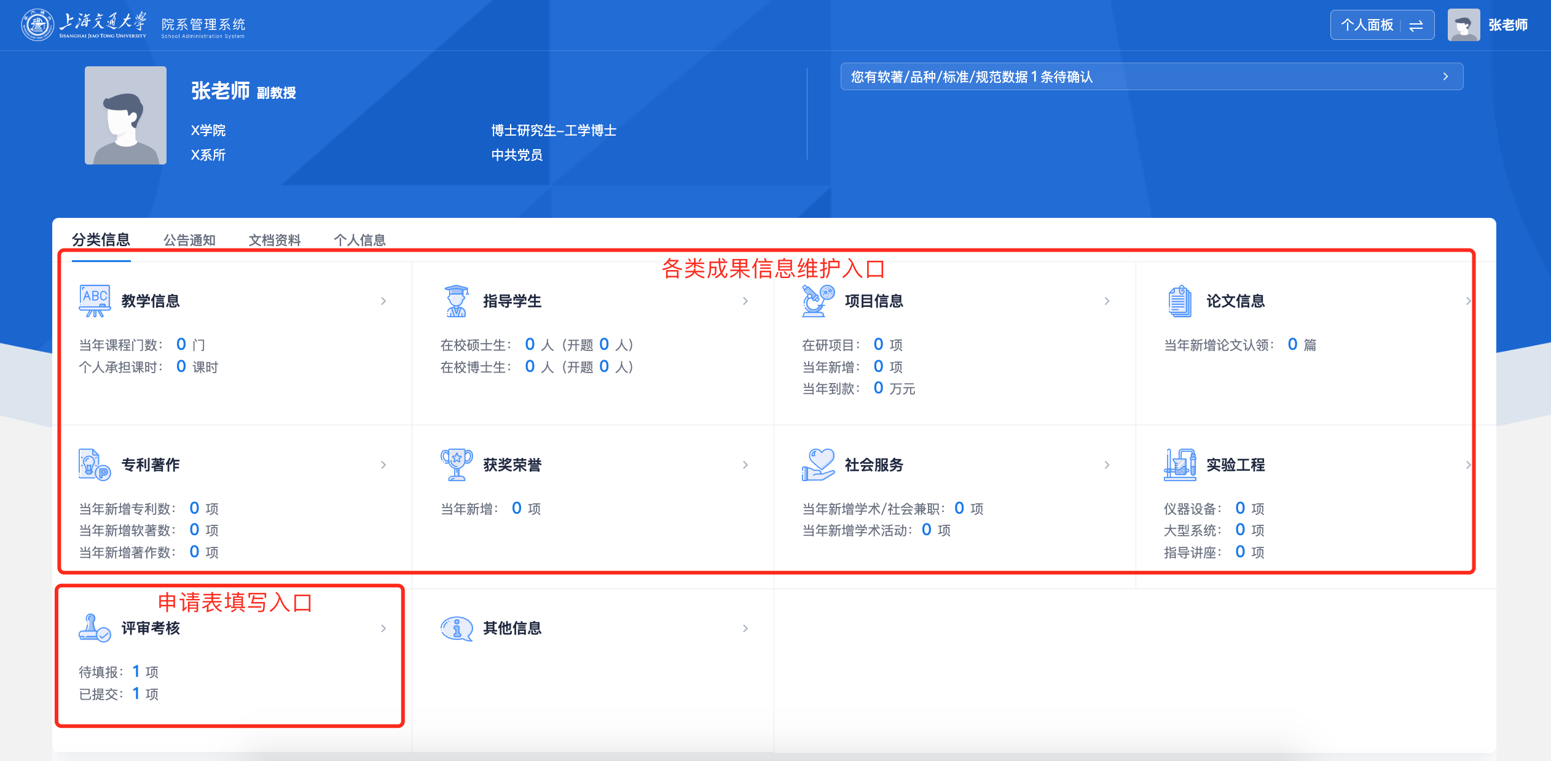
系统入口
系统地址
sa.sjtu.edu.cn
菜单路径
成果信息维护：各分类信息菜单
申请表填写：分类信息-评审考核
系统入口

Slide 4
流程图

Slide 5
目 录
1
系统入口及流程图
2
申请表填写及外审确认
3
成果信息维护
4
使用支持

Slide 6
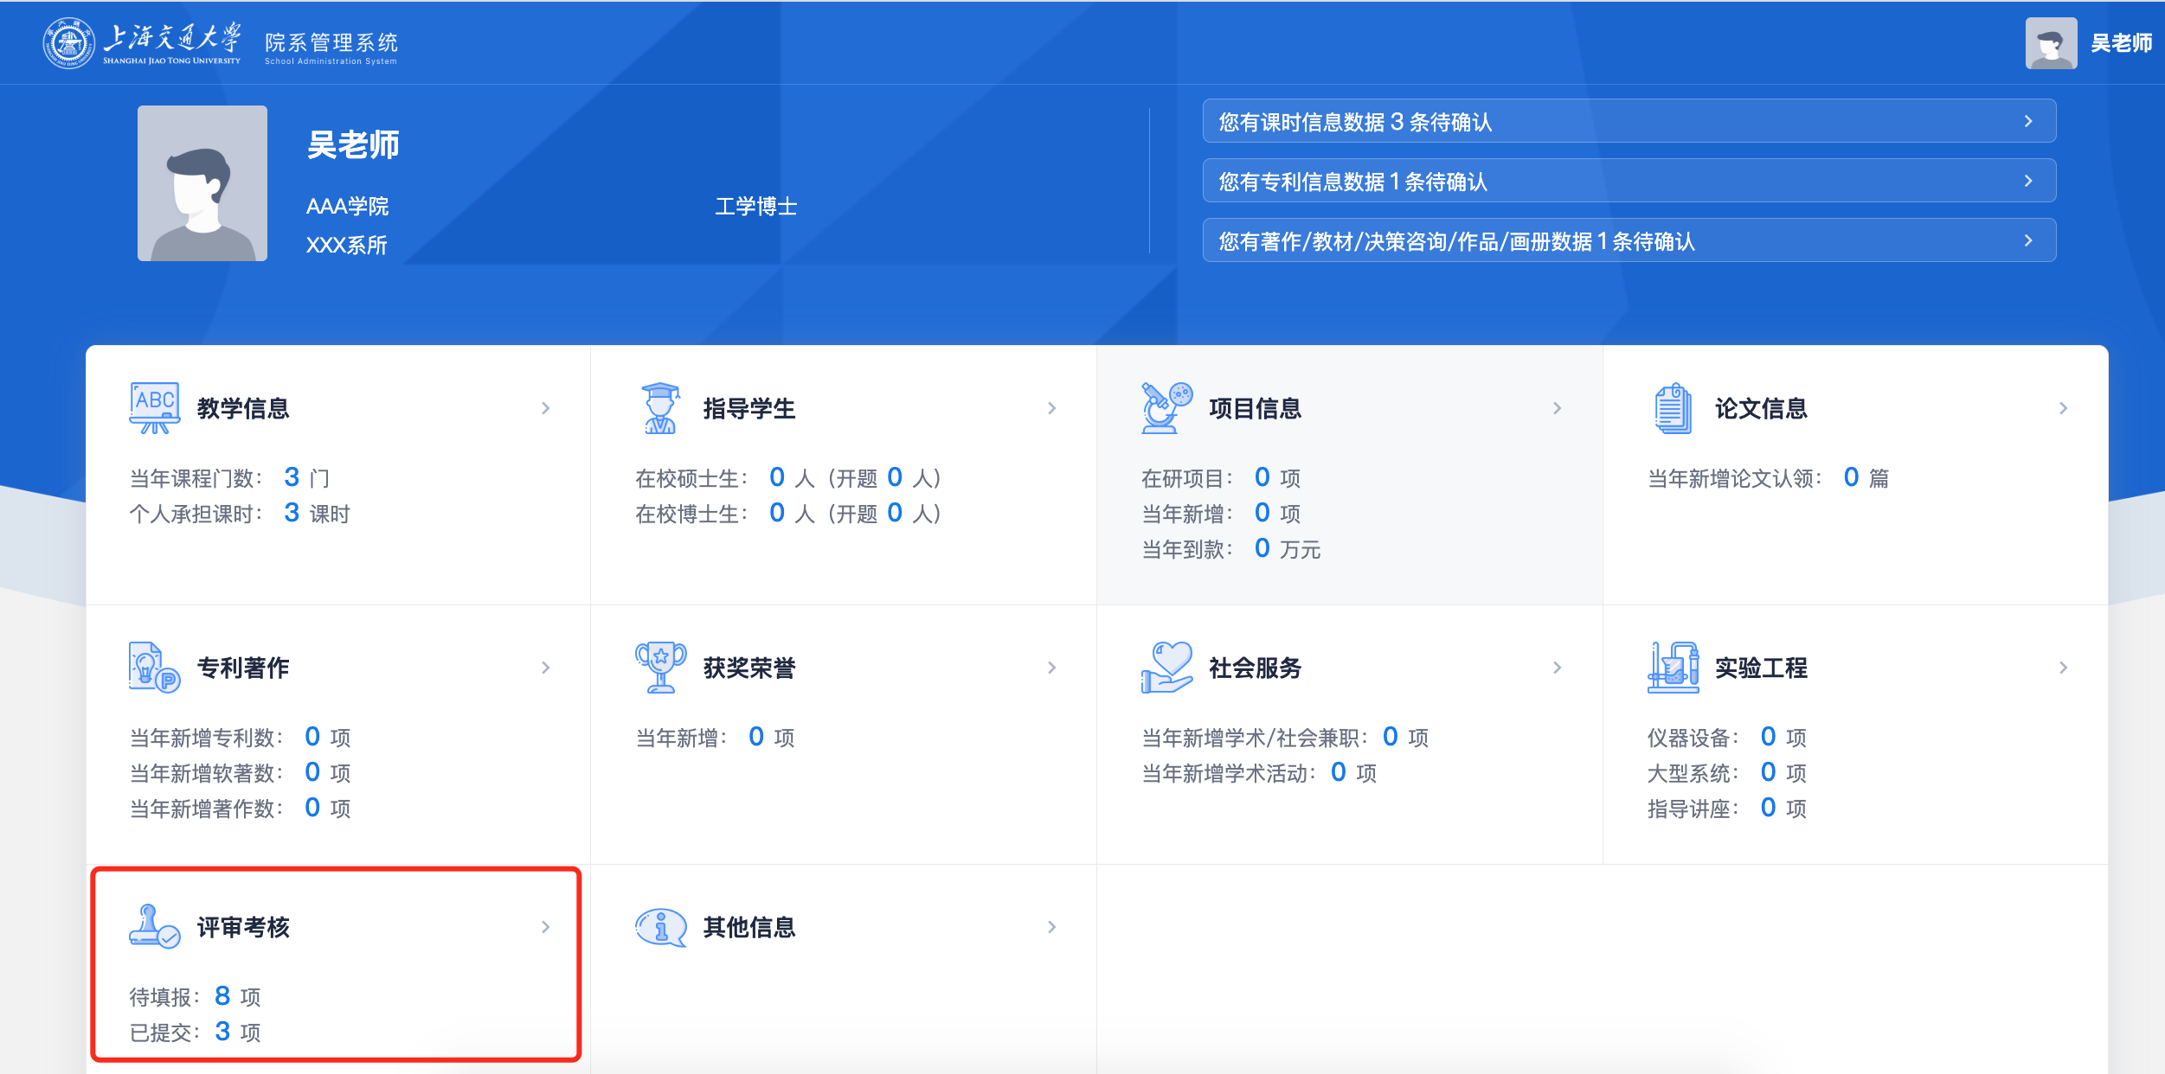
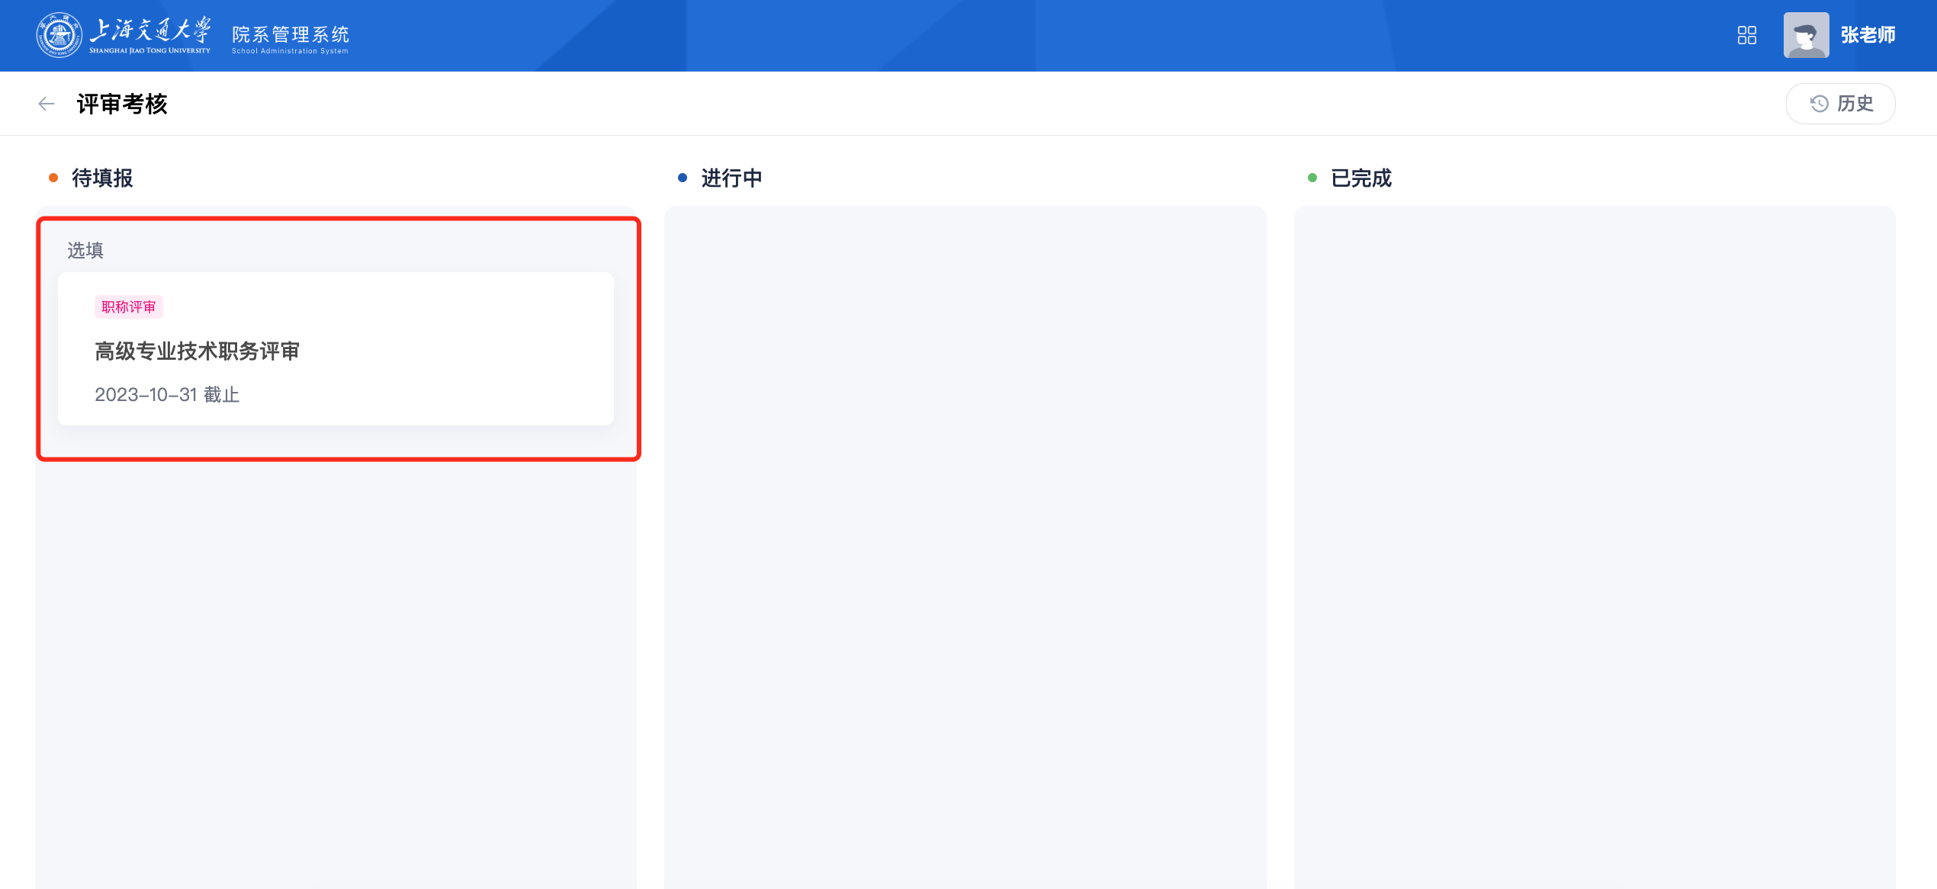
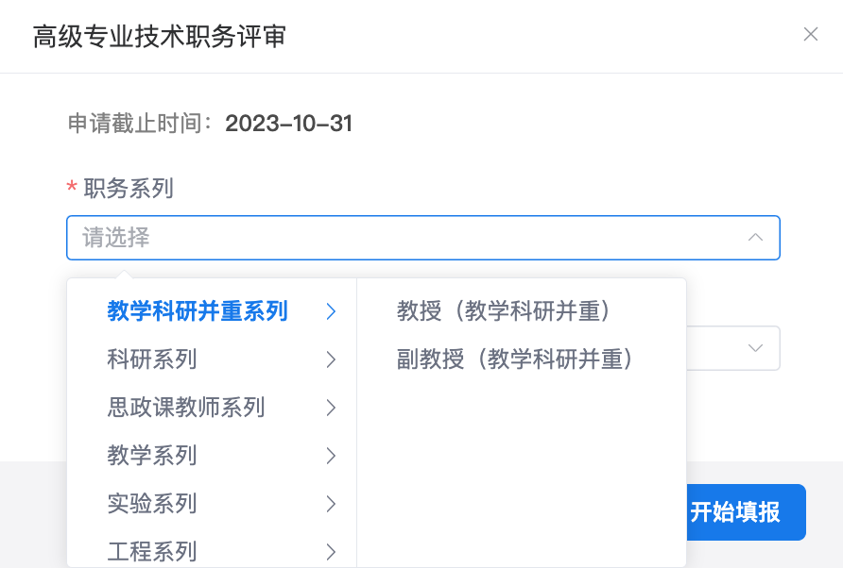

进入申请表
页面路径：首页-评审考核
进入申请表：选择考核任务，选择申报职务及申报单位，点击开始填报即可进入申请表
页面路径
选择申报任务及申报系列

Slide 7
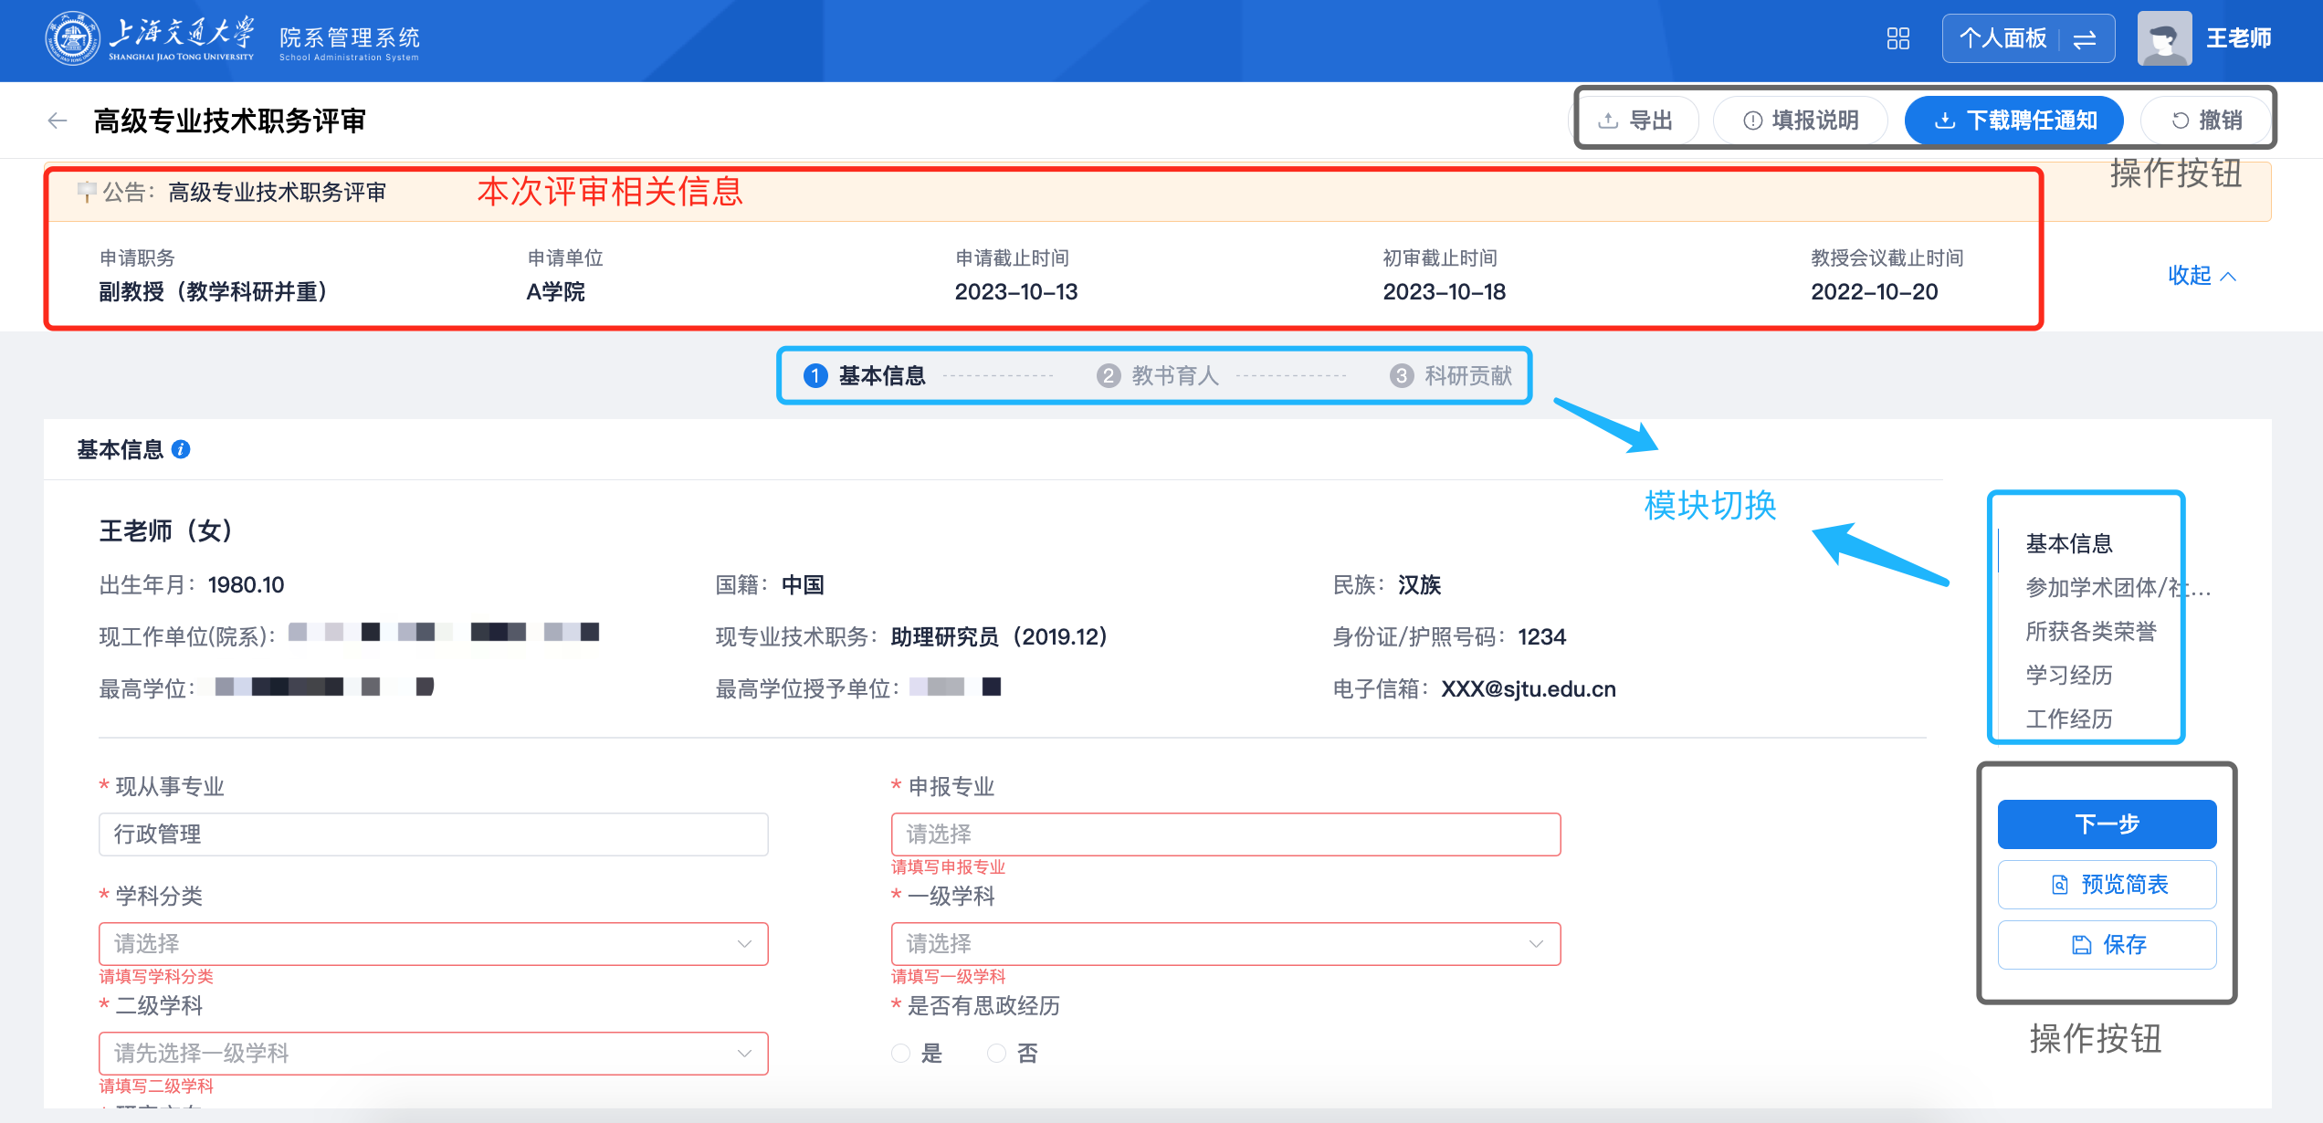
评审信息及模块切换
评审信息：申请表顶部展示本次评审的公告、截止日期等相关信息
模块切换：点击顶部/侧面模块名字，可切换/定位到申请表相关模块
评审信息及模块切换

Slide 8
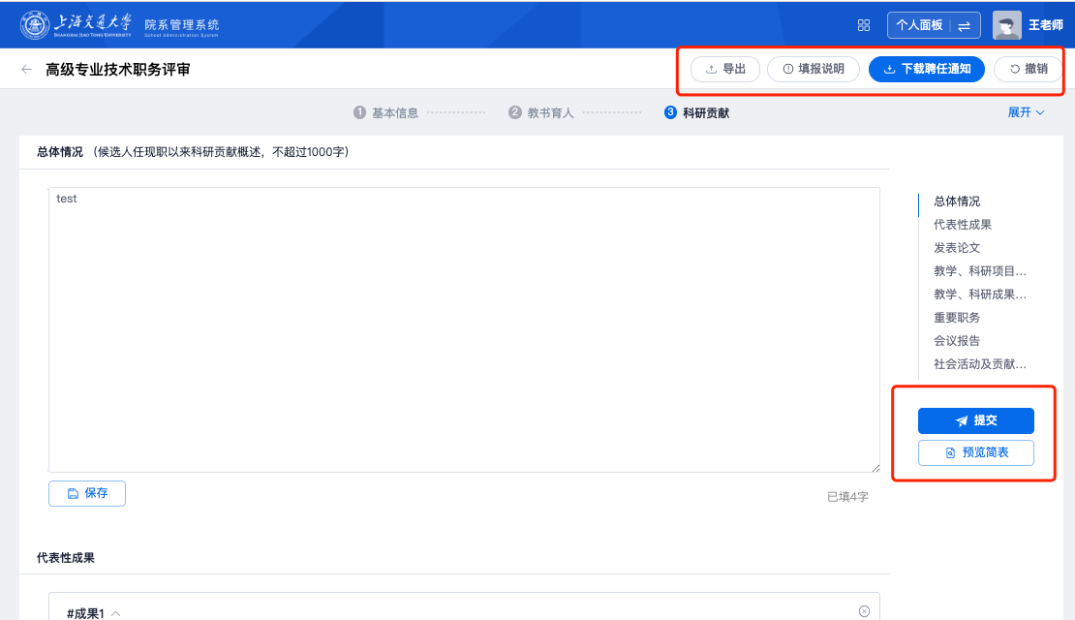
申请表操作
操作：
导出：可导出申请表和简表
撤销：撤销此次申报，撤销后可重新选择申报职务及申报单位再次进行申报（撤销后代表性成果相关信息会被清空，再次申报需重新填写）
下一步：切换到下一个模块
预览：预览简表
申请表基本操作

Slide 9
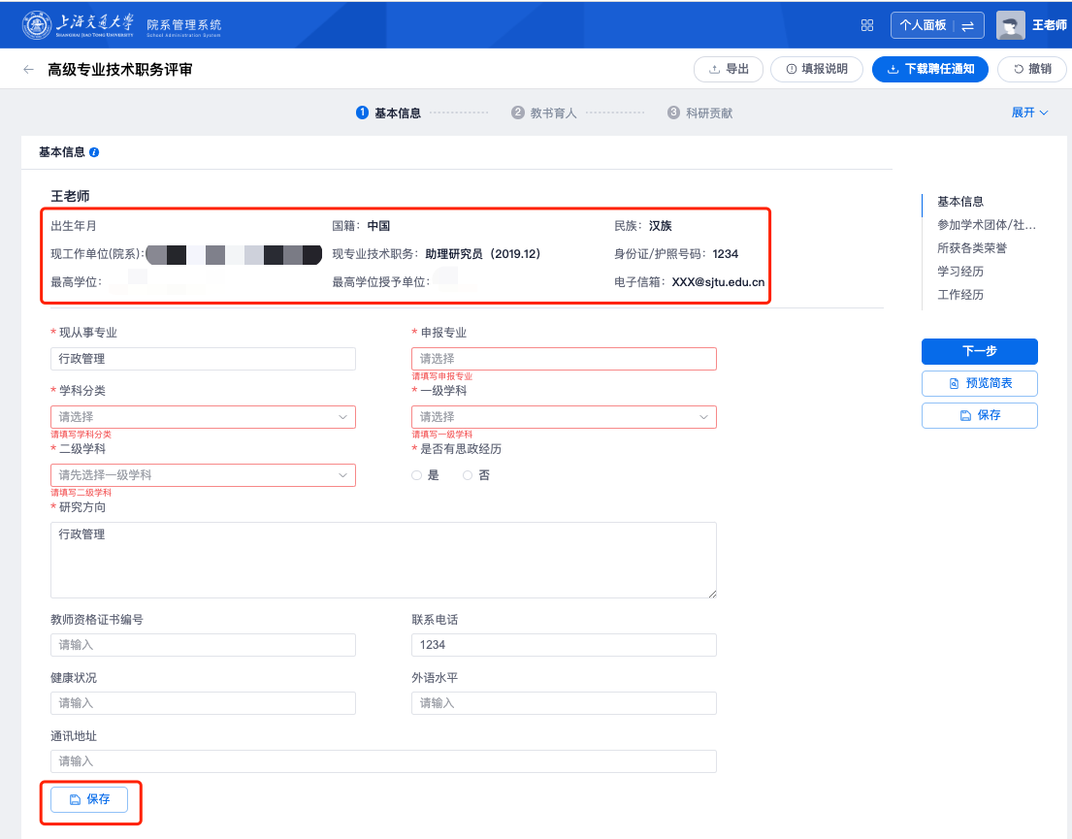
申请表填写
基本信息：
不可编辑部分数据来源于人事系统，若数据有误，可联系人事干事至人事系统修改，隔天申请表自动更新。
可编辑部分填写完成后，需点击保存按钮保存。
个人信息部分

Slide 10
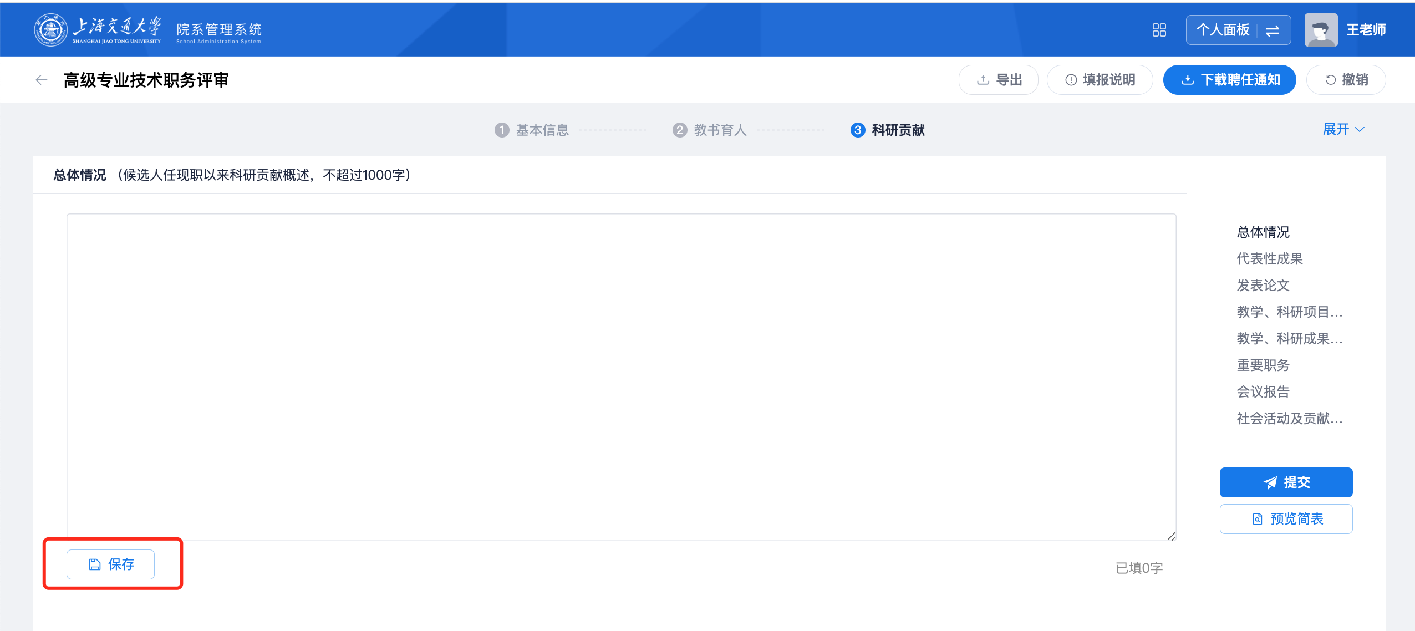
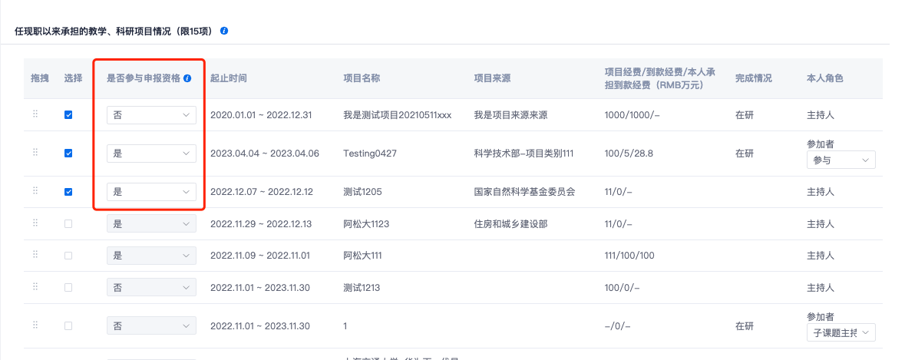
申请表填写
文字材料填写：填写完毕后需点击保存按钮进行保存
科研项目填报：
表格中会自动填充项目开始时间在任现职之后，且状态为已审核通过的项目
需勾选不超过15项，勾选的项目需勾选“是否参与申报资格”，选择“是”的项目会进入学校资格申报汇总表中
可通过拖动排序调整数据展示顺序
文字材料填写
科研项目填报方式

Slide 11
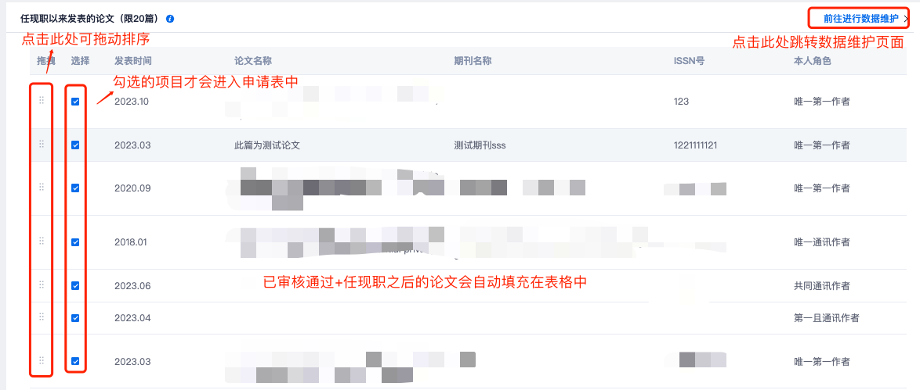
申请表填写
论文数据填报：
表格中会自动填充任现职之后且状态为已审核通过的数据
需勾选不超过20篇论文，勾选的数据才会进入申请表
可通过拖动排序调整数据展示顺序
论文数据填报方式

Slide 12
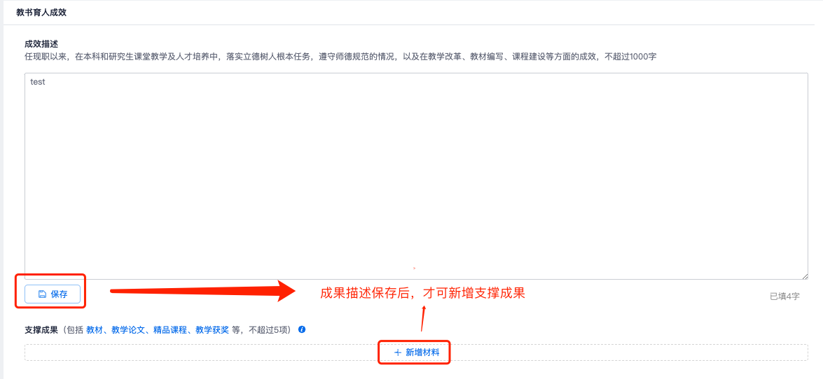
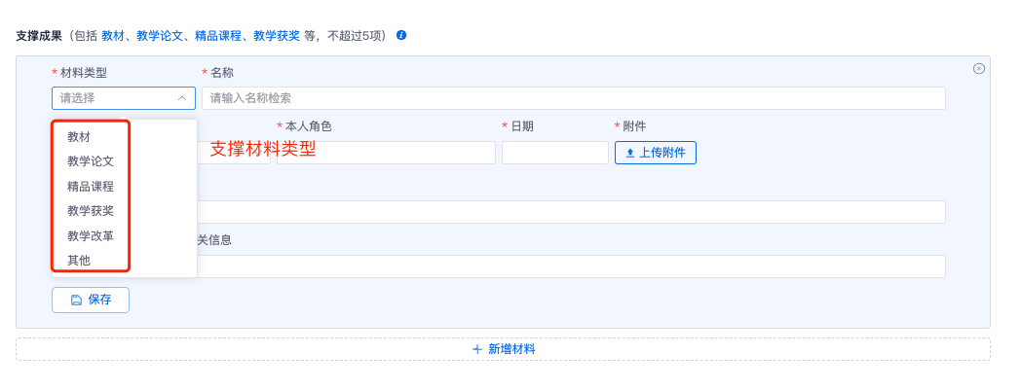
申请表填写
教书育人成效填报：
需先填写成效描述，保存后才可新增支撑材料
支撑材料：支撑材料类型分“数据匹配型”和“自填型”。
“数据匹配型”数据需先在SA相关模块维护并审核通过，才会出现在下拉列表中
“自填型”数据由老师自行填写。
教书育人成效
支撑材料

Slide 13
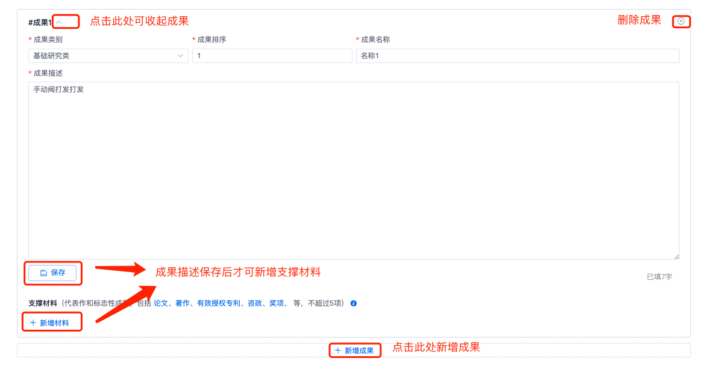
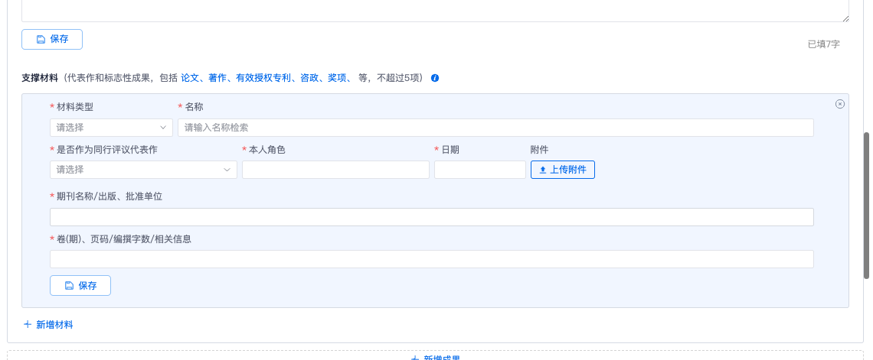
申请表填写
代表性成果填报：
需先填写需先填写成果类别、名称及描述，保存后才可新增支撑材料
支撑材料填写方式同“教书育人成效填报”
代表性成果
支撑材料

Slide 14
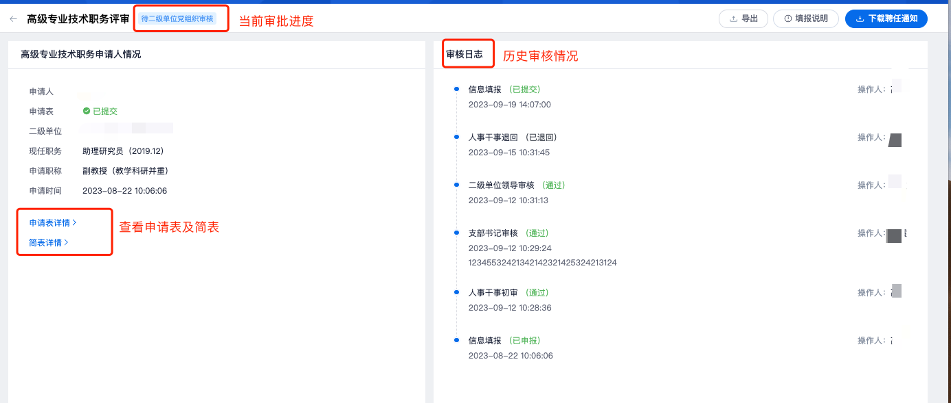
申请表提交
申请表提交：
切换到最后一个模块，点击提交，则申请表填写完毕，开始后续审批流程
申请表提交后进入“待审核”页面，可在审核日志中查看审批情况，也可点击“申请表详情”和“简表详情”按钮查看已填写的申请表简表信息
申请表提交后不可再编辑，若需编辑修改，请联系人事干事退回
申请表提交
“待审核”页面

Slide 15
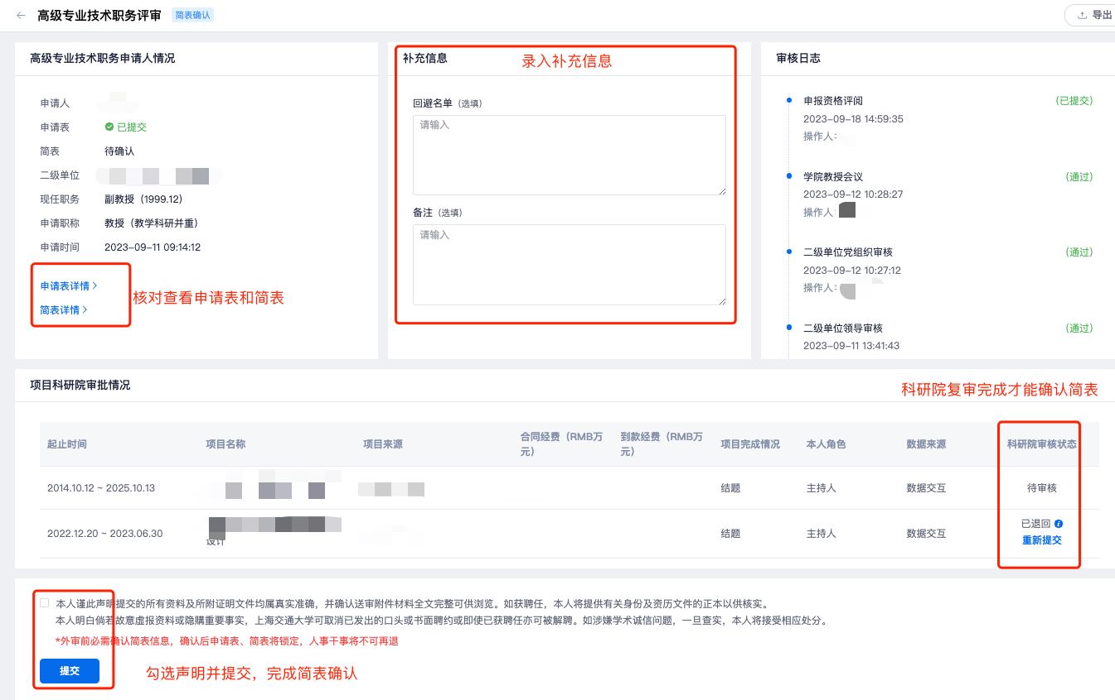
外审信息确认
外审信息确认：
教授会议通过的老师，会自动进入简表确认阶段，再次从填报入口进入，可查看简表确认页面
申请人需再次确认申请表和简表中的信息无误，并录入补充信息
简表确认页面中，若“项目科研院审批情况”列表中有待审核的项目，则需等待科研院完成项目复核后才可确认简表
勾选申明并提交，提交后简表确认完毕，进入外审相关流程
简表确认

Slide 16
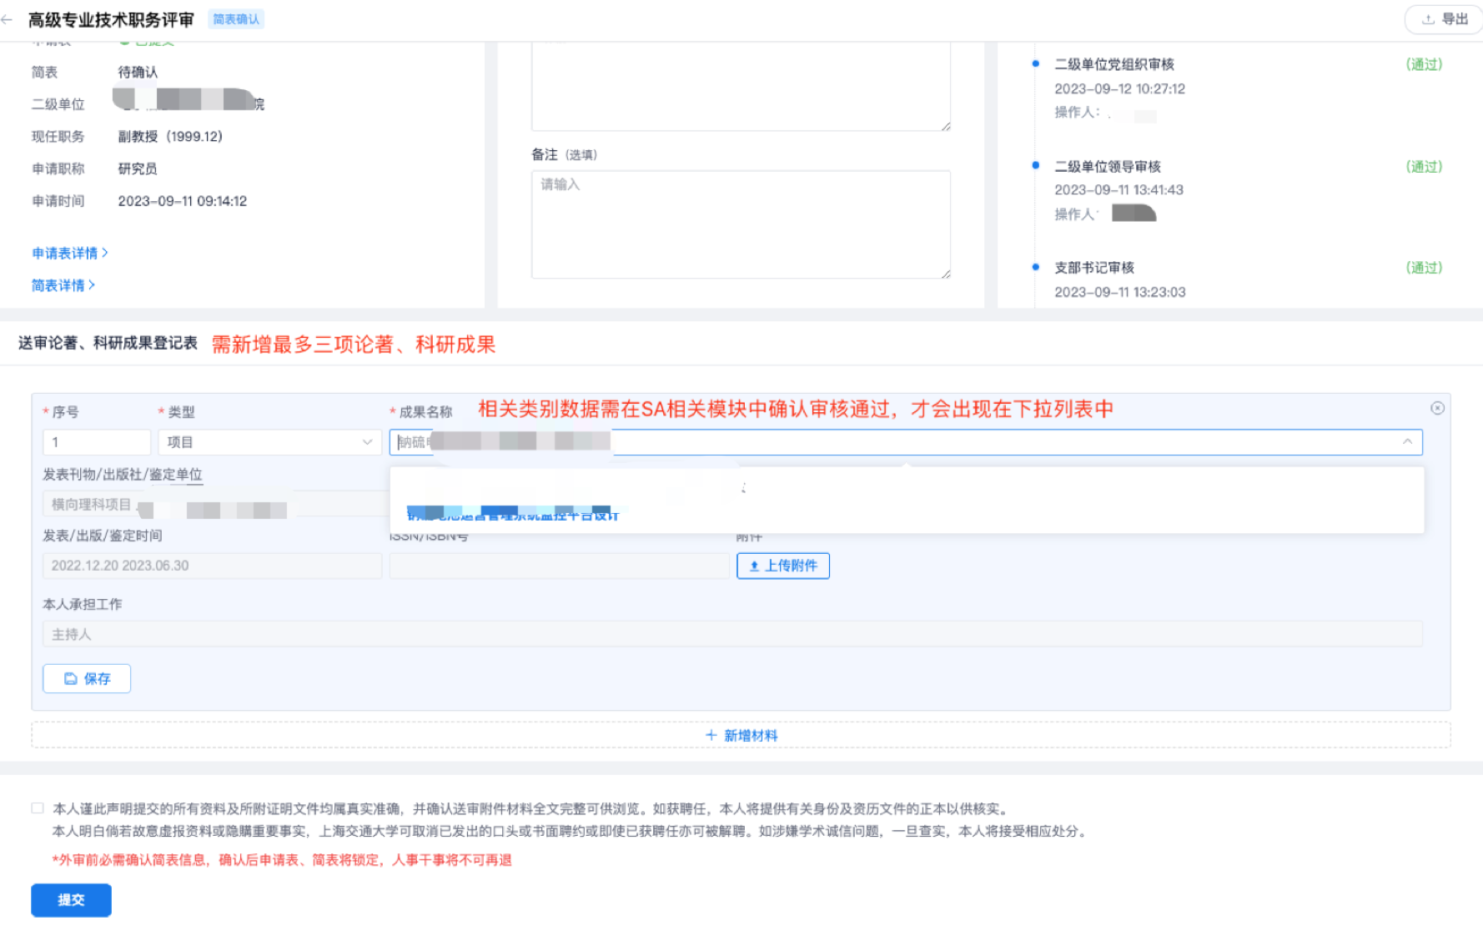
外审信息确认（工程、文科实践、体育训练）
外审信息确认（工程、文科实践、体育训练） ：需在简表确认页面新增最多三项论著、科研成果数据，新增的成果需要先在SA相关模块确认并审核通过
外审信息确认（工程、文科实践、体育训练）

Slide 17
目 录
1
系统入口及流程图
2
申请表填写及外审确认
3
成果信息维护
4
使用支持

Slide 18
各类信息维护方式及说明
分类 | 维护渠道 | 学院审核人 | 说明
个人基本信息 | 人事系统 | - | 人事系统修改后，申请表第二天自动更新
学习经历/工作经历 | 人事系统 | - | 人事系统修改后，申请表第二天自动更新
所获各类荣誉 | SA-获奖荣誉/荣誉信息 | 人事干事 | 学院审核通过后需要人资处审核通过才能进入申请表
任现职以来完成教学工作情况（近五年） | SA-教学信息/课时信息 | 教学秘书 | 申请表中仅体现近五年的教学数据
任现职以来指导学生情况（近五年） | 研究生院系统 | - | 申请表中仅体现近五年的指导学生数据
任现职以来发表的论文 | SA-论文信息 | 科研秘书 | 申请表中仅体现任现职以来发表的论文数据
任现职以来所获教学、科研成果等奖励 | SA-获奖荣誉/获奖信息 | 教学秘书、科研秘书 | 申请表中仅体现任现职以来发表的获奖数据

Slide 19
各类信息维护方式及说明
分类 | 维护渠道 | 学院审核人 | 说明
教学项目 | SA-项目信息/教学及管理项目 | 教学秘书 | 申请表中仅体现项目开始日期在任现职之后的数据
重要学术交流，担任国际学术会议的重要职务 | SA-社会服务/学术、社会兼职 | 人事干事、国际化办 | 申请表中仅体现任现职以来，兼职单位性质为“学术会议”的数据
任现职以来，参加的重要学术交流，会议报告 | SA-社会服务/学术活动 | 人事干事、国际化办 | 申请表中仅体现任现职以来的学术交流、会议报告数据
任现职以来专利情况 | SA-专利著作/专利信息 | 科研秘书 | 申请表中仅体现任现职以来的数据
任现职以来标准情况 /软著情况 | SA-专利著作/软著、标准 | 科研秘书 | 申请表中仅体现任现职以来的数据
任现职以来出版的专著、编著、译著、教材、教学参考书 | SA-专利著作/著作等 | 科研秘书 | 申请表中仅体现任现职以来的数据

Slide 20
各类信息维护方式及说明
分类 | 维护渠道 | 学院审核人 | 说明
任现职以来被省部级及以上党政机关采纳的咨询报告 | SA-专利著作/决策咨询 | 科研秘书、教学秘书 | 申请表中仅体现任现职以来的数据
任现职以来实践作品情况 | SA-专利著作/作品 | 科研秘书、教学秘书 | 申请表中仅体现任现职以来的数据
任现职以来个人实践作品获奖情况 | SA-获奖荣誉/获奖信息 | 人事干事、教学秘书 | 获奖类别：设计奖（个人实践作品获奖）
任现职以来指导学生实践作品获奖情况 | SA-获奖荣誉/获奖信息 | 人事干事、教学秘书 | -
任现职以来指导学生比赛获奖（个人项目） | SA-获奖荣誉/获奖信息 | 人事干事、教学秘书 | 获奖类型：指导学生获奖 参赛类型：学生
任现职以来指导学生比赛获奖（集体项目） | SA-获奖荣誉/获奖信息 | 人事干事、教学秘书 | 获奖类型：指导学生获奖 参赛类型：团体

Slide 21
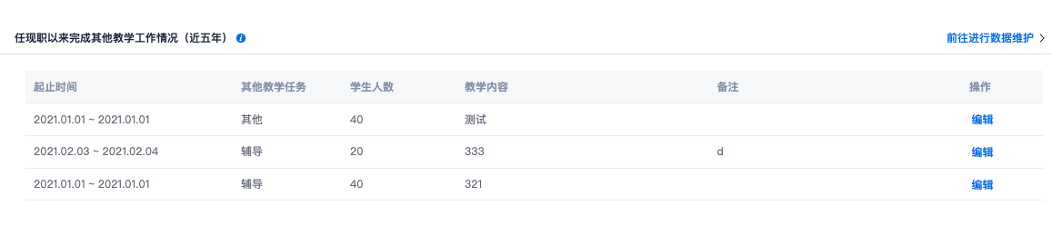
任现职以来完成其他教学工作情况（近五年）
任现职以来完成其他教学工作情况（近五年）包括以下五类数据：
分类 | 维护渠道 | 学院审核人 | 说明
指导毕业设计 | SA-指导学生/指导毕业设计 | 学工
指导PRP | 教务处、学创中心系统 | - | 项目类型为PRP
指导大创 | 教务处、学创中心系统 | - | 项目类型包括：上海市级创新实践、国家级创新实践、校级创新实践、校企大创
担任班主任 | SA-指导学生/担任班主任 | 学工
其他数据 | SA-其他信息 | 教学秘书/学工 | 成果类型为教书育人信息

Slide 22
科研项目补充说明
科研项目：
学校立项的项目，基本信息来源于科研系统，到款数据来源于财务系统。 若项目信息有误，需联系科研院/文科处修改
申报系列在右侧表格中的系列，可在“SA-项目信息”页面新增科研/教学项目数据，新增后的数据，学院科研秘书/教学迷失审核通过后需要进行校级审核，校级审核单位如右侧表格所示
系列 | 学院审核 | 校级审核
思政系列 | 二级单位科研秘书 | 学指委
高教管理系列 |  | 机关党委
技术转移系列 |  | 产研院
成果转化系列 |  | 产研院
农业推广系列 |  | 产研院
实验系列 |  | 资实处
工程系列 |  | 资实处
教学系列 |  | 人力资源处
图情系列 |  | 人力资源处
档案文博系列 |  | 人力资源处
出版期刊系列 |  | 人力资源处

Slide 23
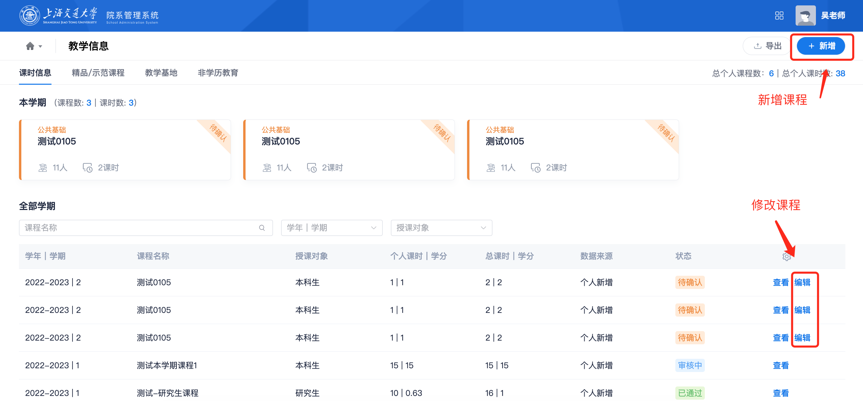
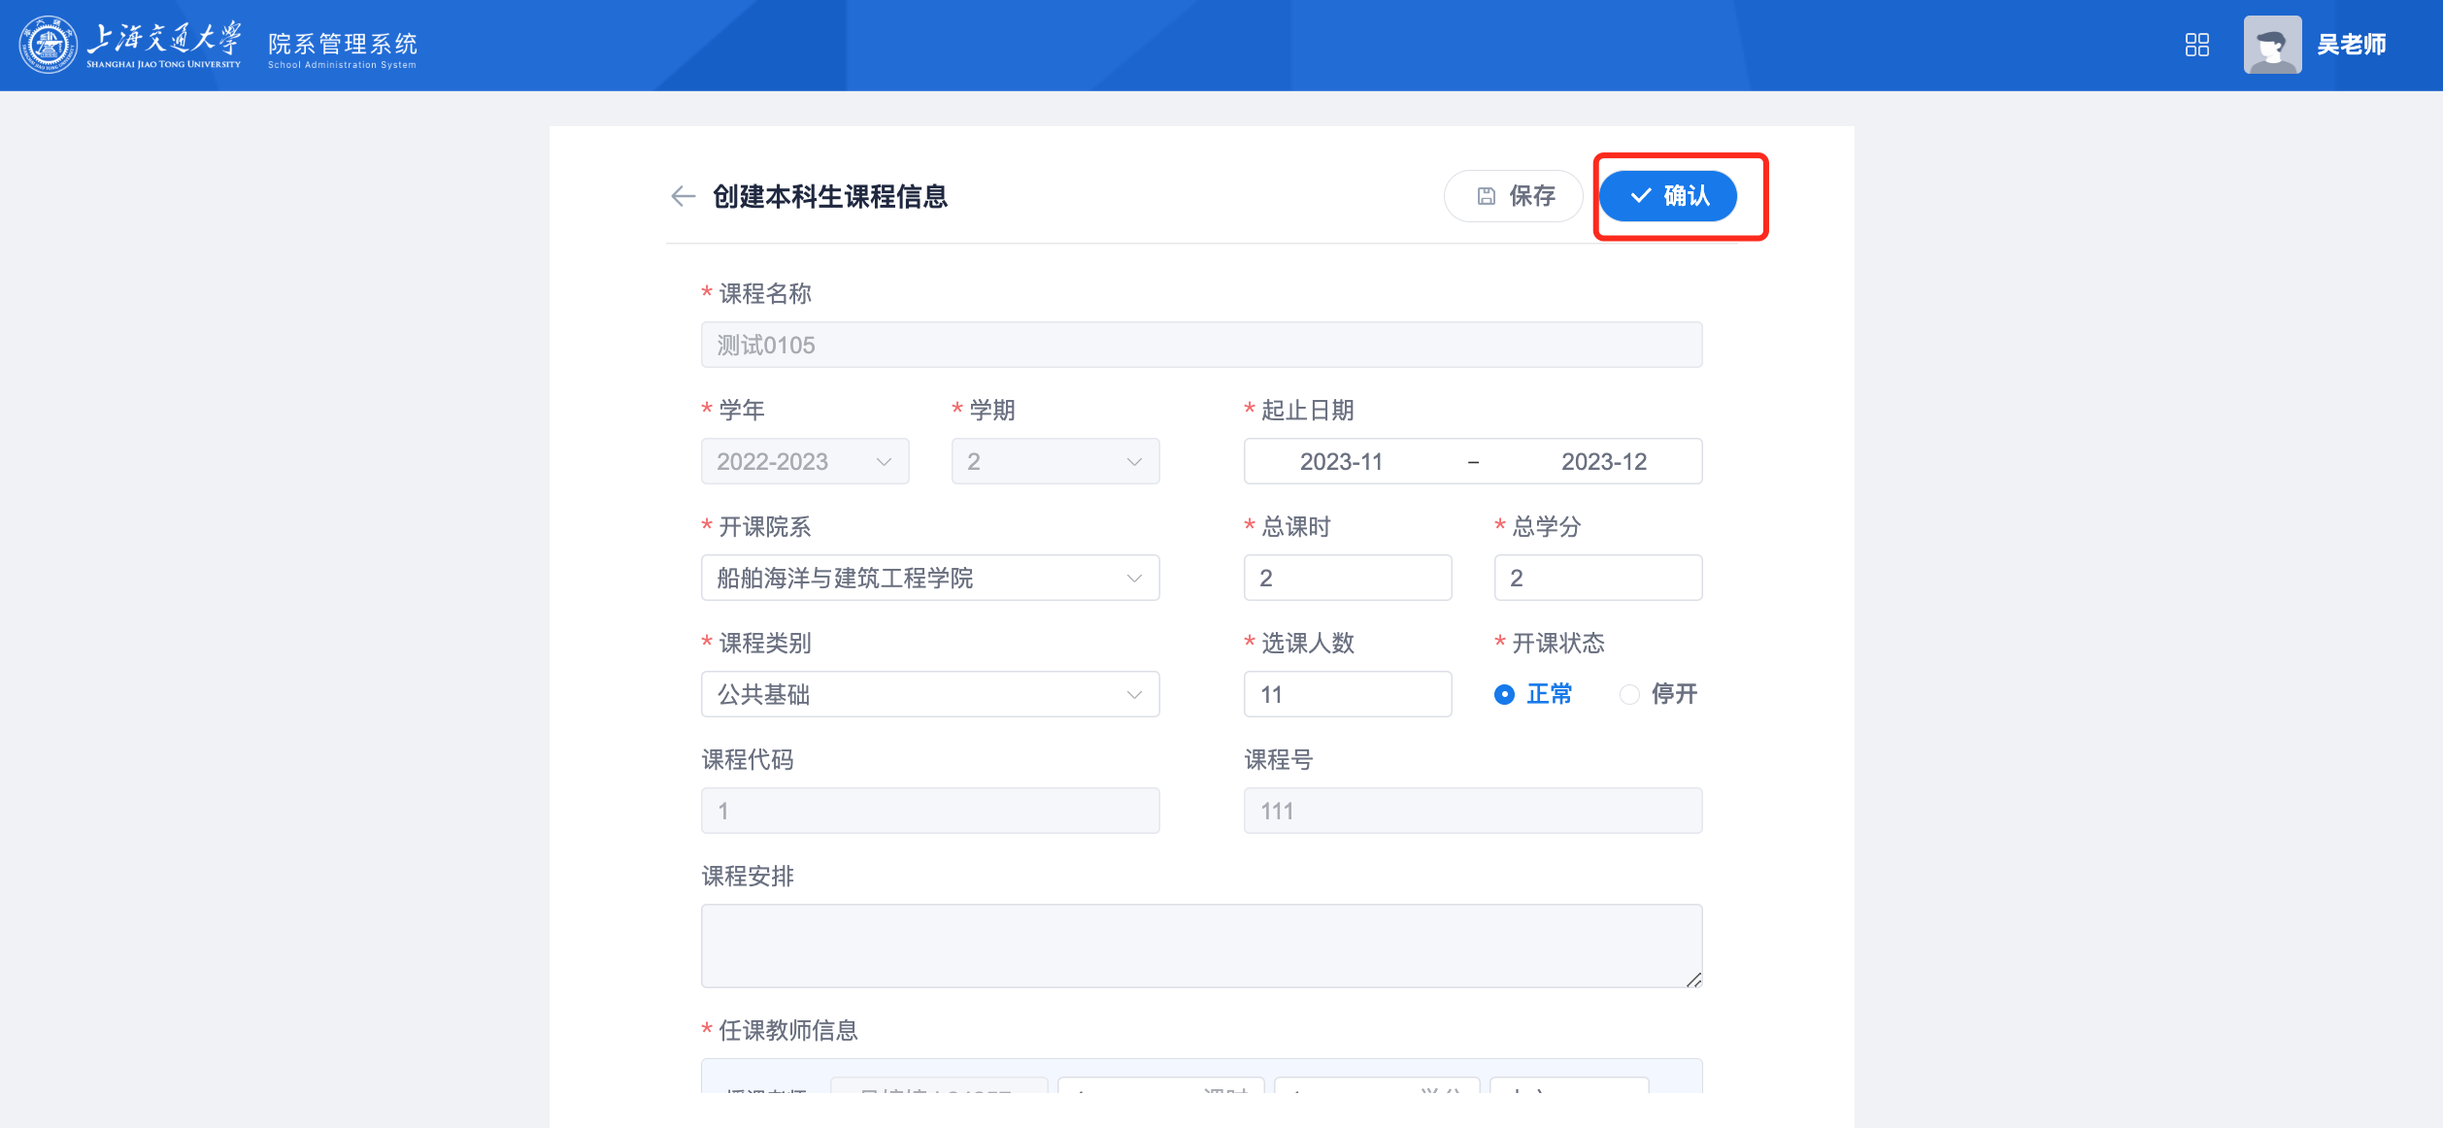
SA成果信息维护流程（以教学信息为例）
说明：以上成果信息，可在SA维护的数据，进入相关模块页面，按照以下步骤进行维护。
新增
点击页面右上角“新增”按钮，填写相关字段后点击确认。
修改
“待确认/已退回”状态的信息，可直接修改。“待审核/已通过”状态的信息，需请学院审核人退回后方可修改。
审核
确认后的信息，需经学院审核人审核通过。审核后符合条件的信息会自动出现申请表。
新增/修改
确认

Slide 24
SA成果信息维护说明
成果信息审批流程

Slide 25
目 录
1
系统入口及流程图
2
申请表填写及外审确认
3
教学/获奖荣誉信息维护
4
使用支持

Slide 26
填报支持
1、可先与各二级单位业务口办公室联系，如无法解决可通过各业务办与网络信息中心取得联系
2、亦可通过下图“意见反馈”按钮，将问题反馈至网络信息中心。

Slide 27
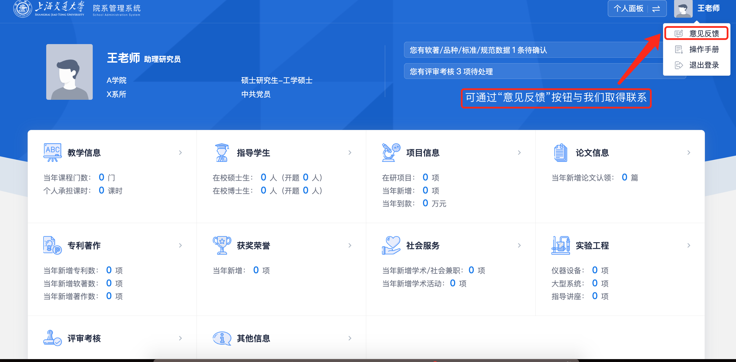
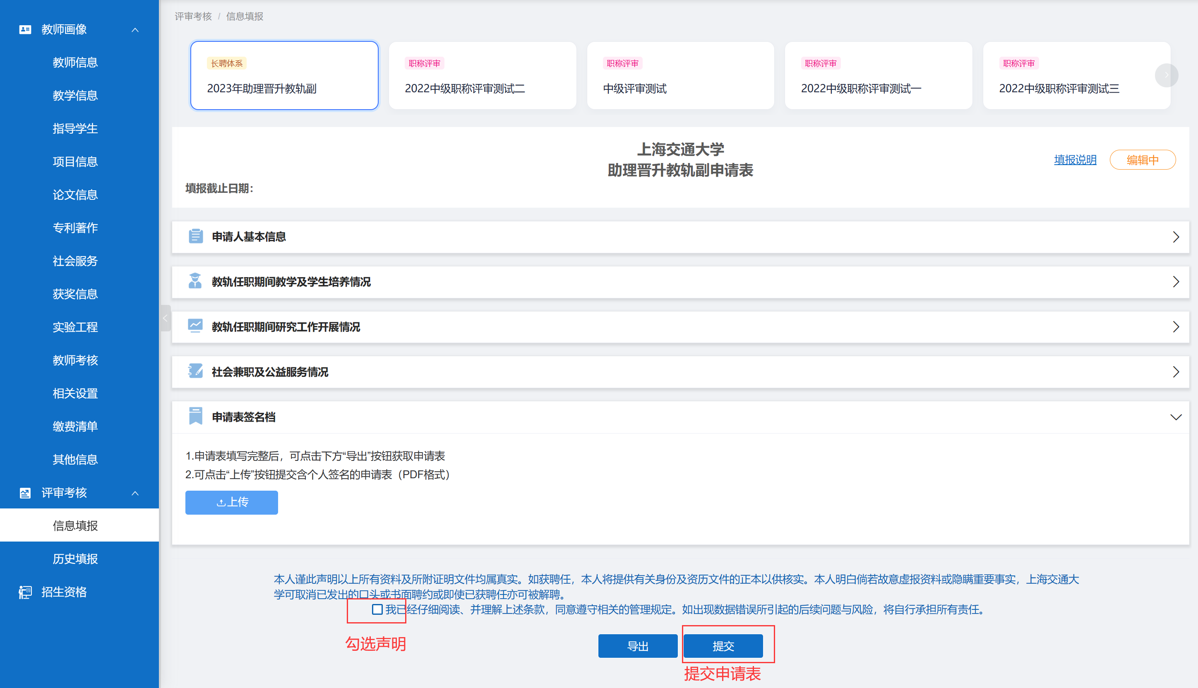
使用支持

Slide 28
谢谢！

